Slide 1
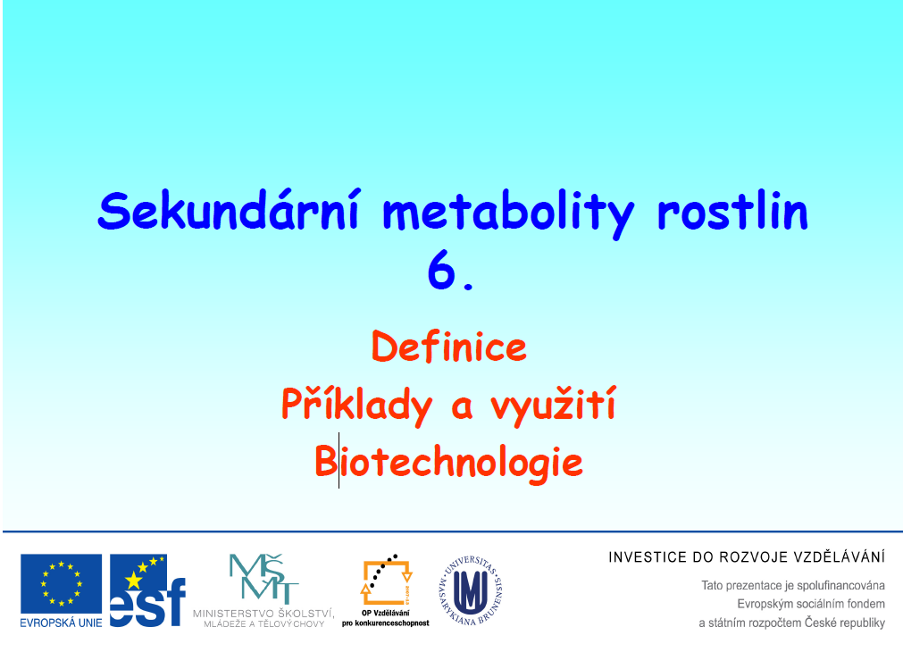

Slide 2
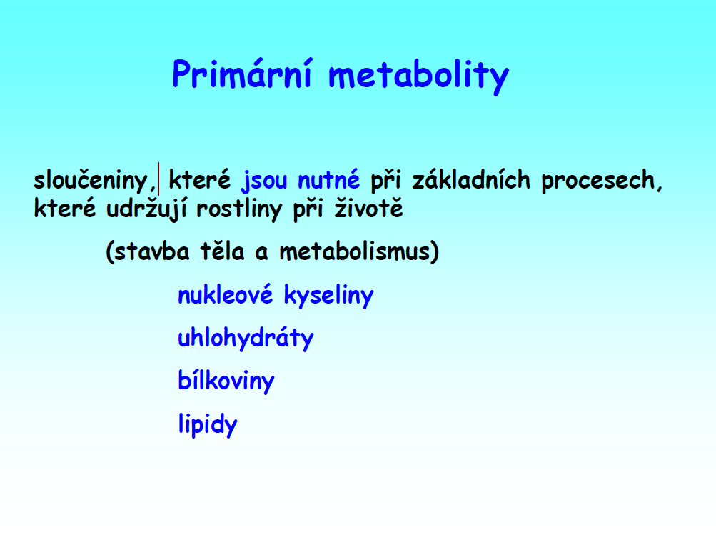

Slide 3
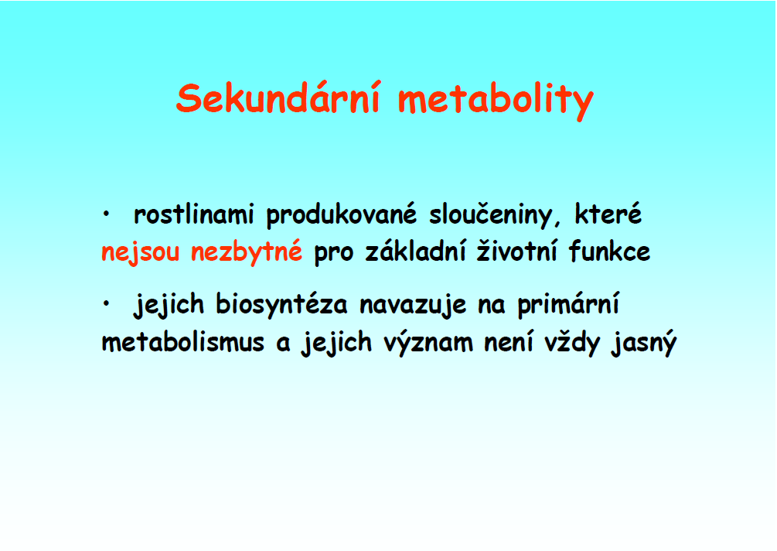

Slide 4
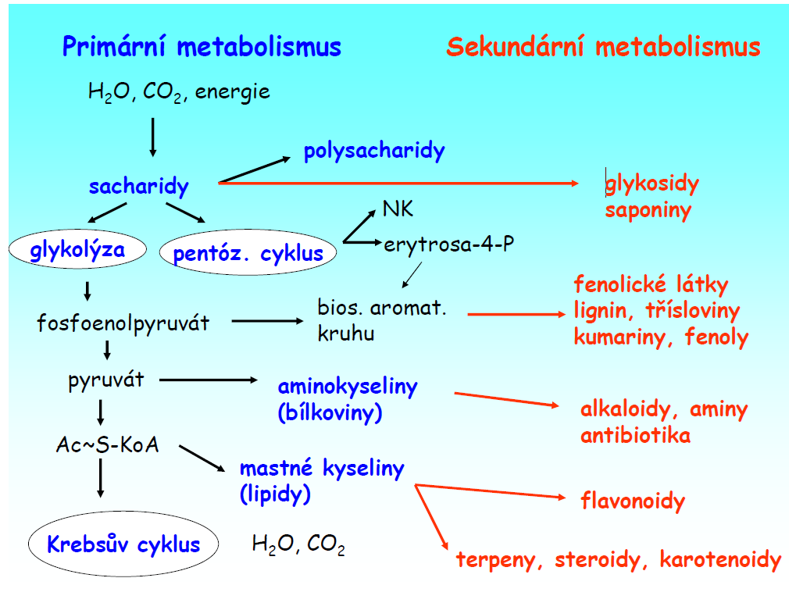

Slide 5
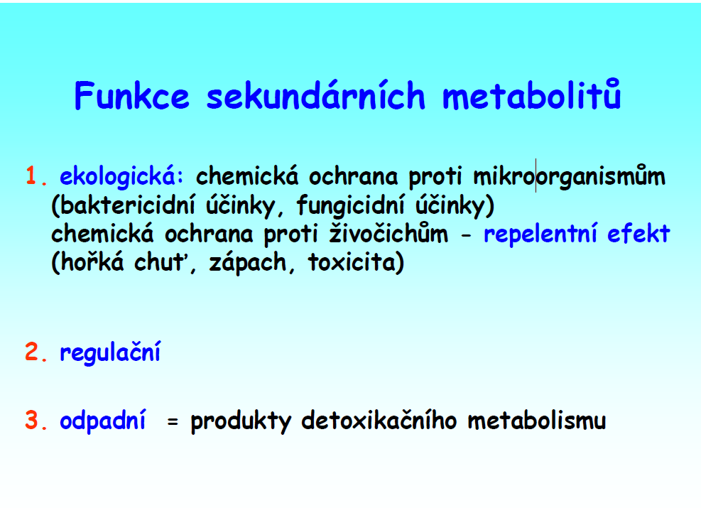

Slide 6
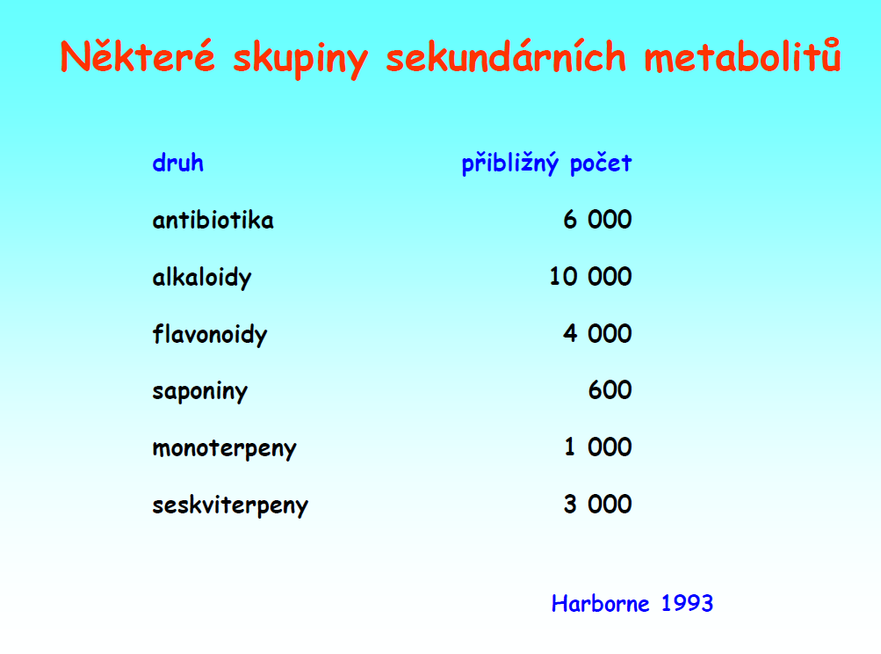

Slide 7
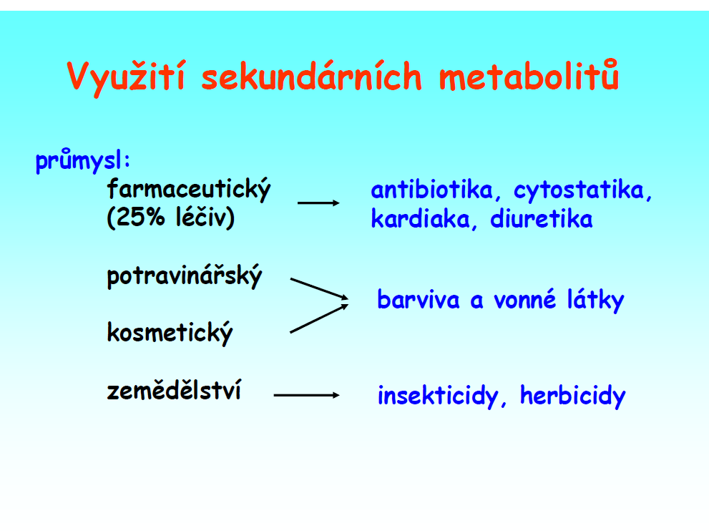

Slide 8
Sekundární metabolity v rostlinách
Potravinářské doplňky – vanilin, kyselina rozmarýnová, esenciální oleje
Přírodní barviva – antokyany, betalainy
Přírodní pesticidy – nikotin, rotenon, ryonidin
Rostlinná léčiva – terpeny, fenolické kyseliny, taxany, alkaloidy: vinblastine, vincristine, kofein, nikotin, efedrin…
Potravinové doplňky a kosmetika
Ekonomicky významné: analgetika – morfin, antitusiva – kodein, antimalarika – artemisinin
Více než 50 000 rostlin je využíváno k lékařským účelům

Slide 9
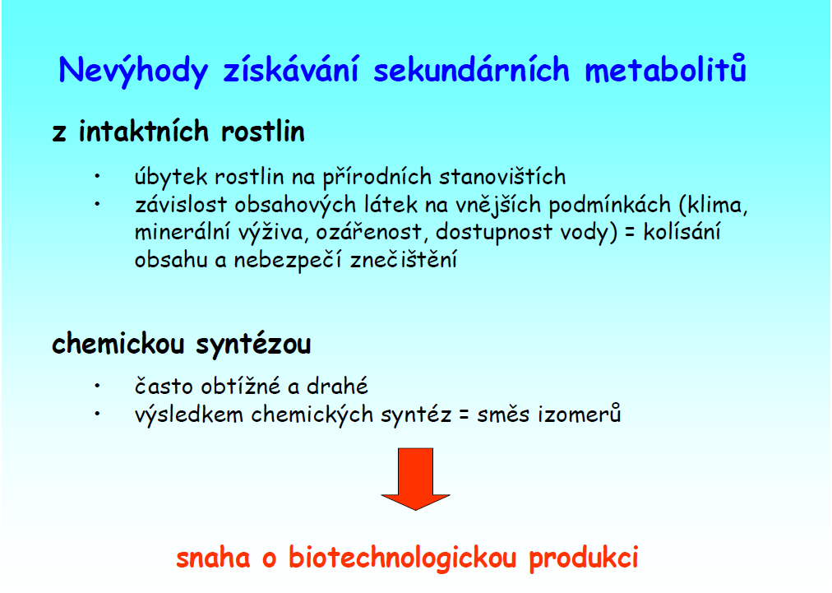

Slide 10
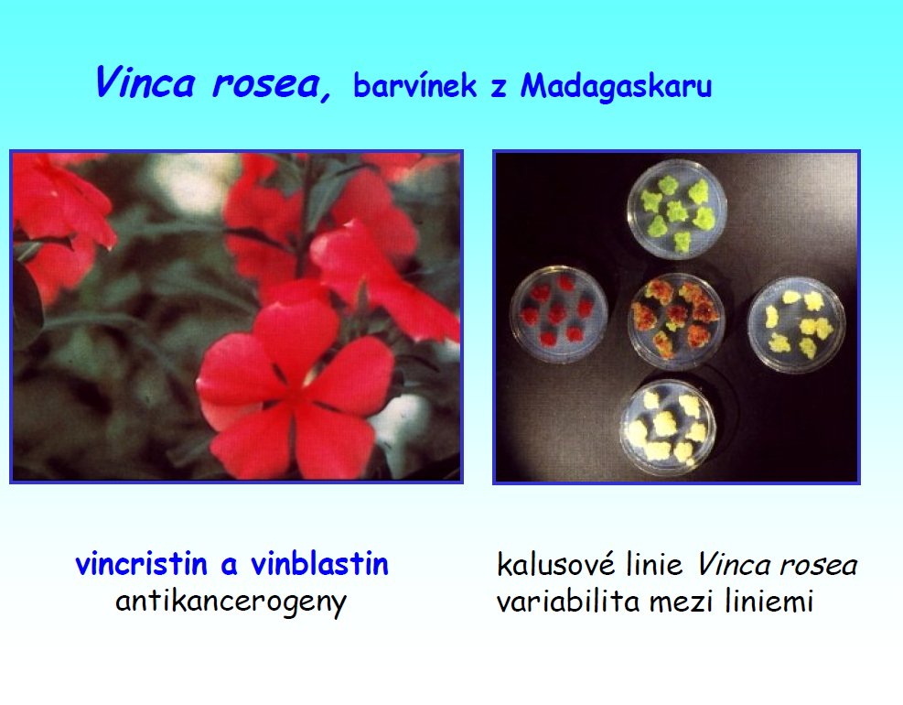
Notes:
z rostlin lze extrahovat asi 0,0003 %, proto se využívá biotechnologie nebo chemická syntéza.

Slide 11
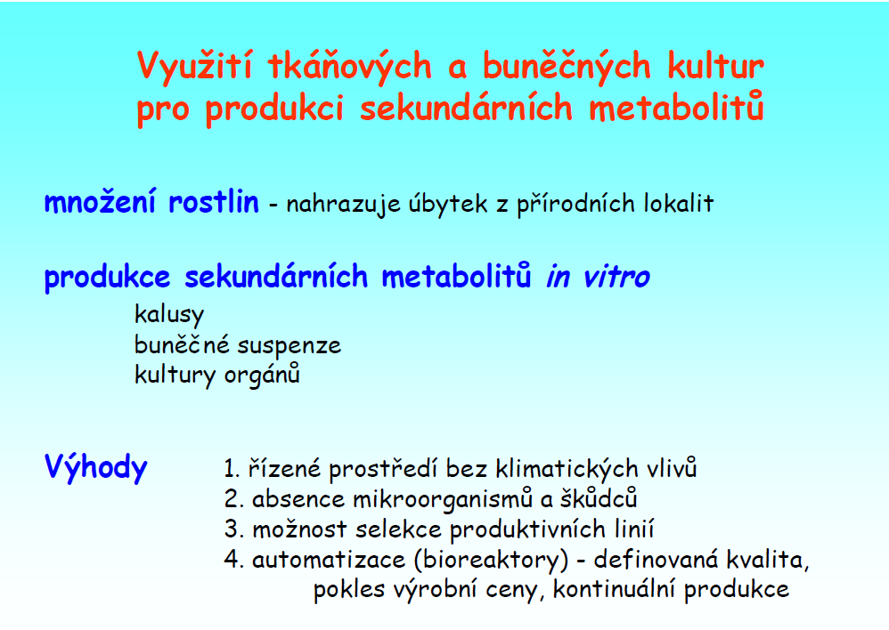

Slide 12
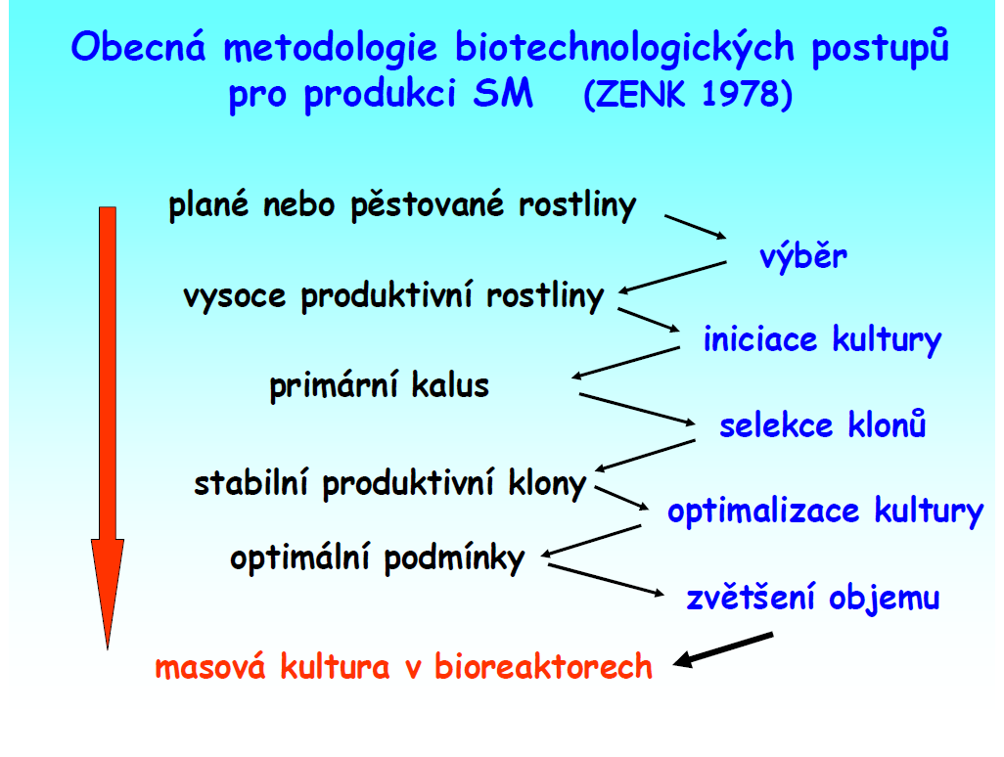

Slide 13
Orgánové kultury
„hairy roots“ kultury získané pomocí infekcí bakterie Agrobacterium rhizogenes
  Rostou bez rostlinných hormonů a mají rychlost růstu podobnou buněčným suspenzím
  Jsou dobrými producenty kořenových sekundárních metabolitů
Prýtové kultury mohou produkovat sekundární metabolity syntetizované v nadzemních částech rostlin, např. esenciální oleje, terpenoidy, alkaloidy apod.

Slide 14
Orgánové kultury
Komerčně zatím nejsou „hairy roots“ využívány, pokusy v laboratorním měřítku
Úspěšné jsou kultury adventivních kořenů, např. Panax ginseng, Echinacea purpuria, Hypericum perforatum (hypericin, hyperin, quercetin…)
Kvůli složitému růstu prýtových kultur jsou tyto zatím málo využívány a to hlavně pro složité a obtížně syntetizovatelné a drahé sloučeniny nebo jako biologické matrixy pro expresi rekombinantních proteinů
Kokultivace různých in vitro kultur jednoho rost. druhu a kokultivace různých rost. druhů se také testují za účelem zvýšení výtěžku SM

Slide 15
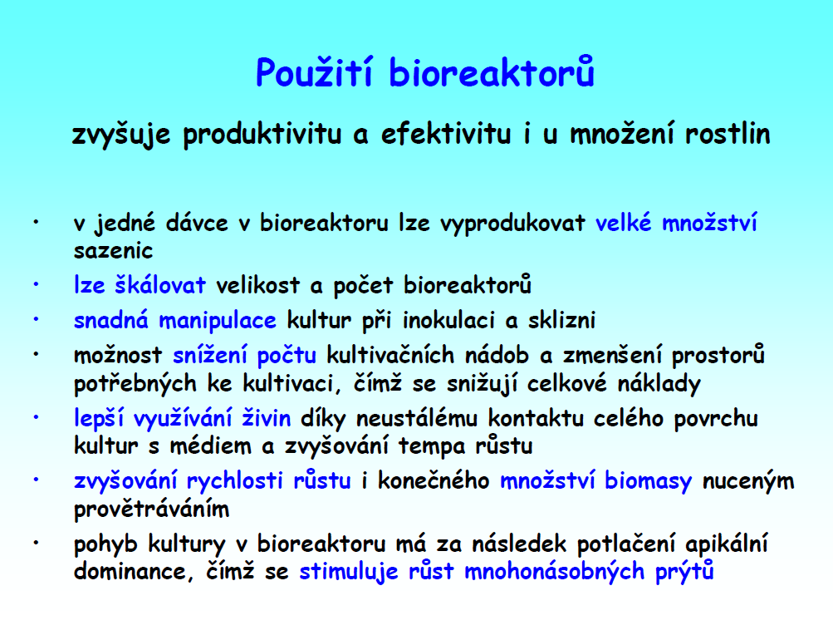

Slide 16
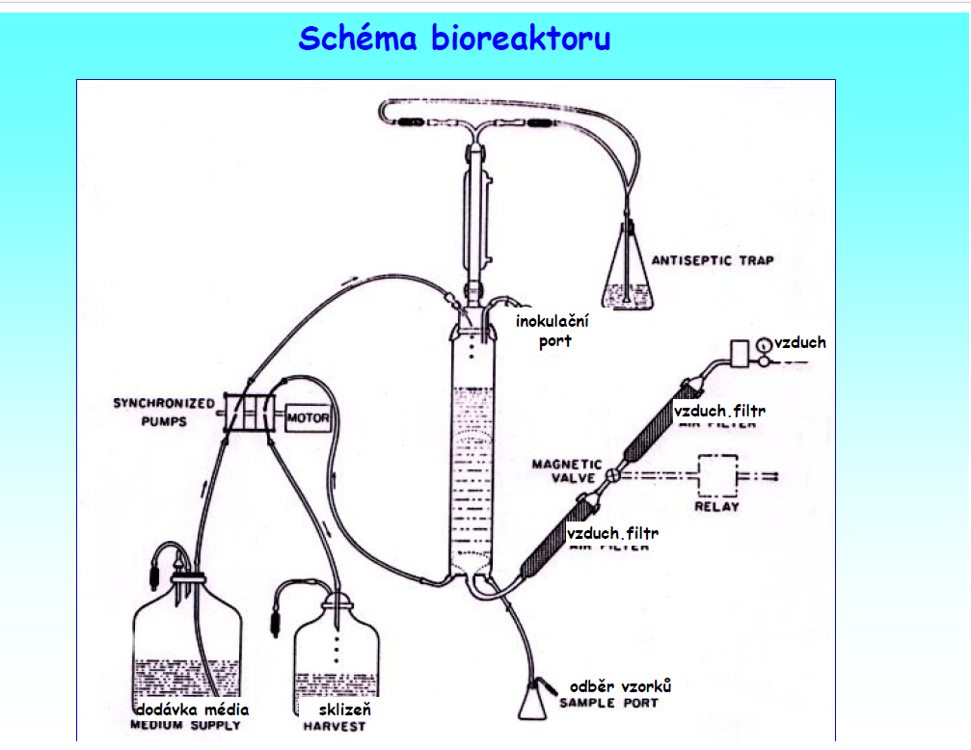
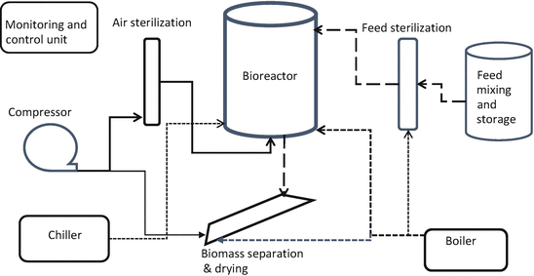

Slide 17
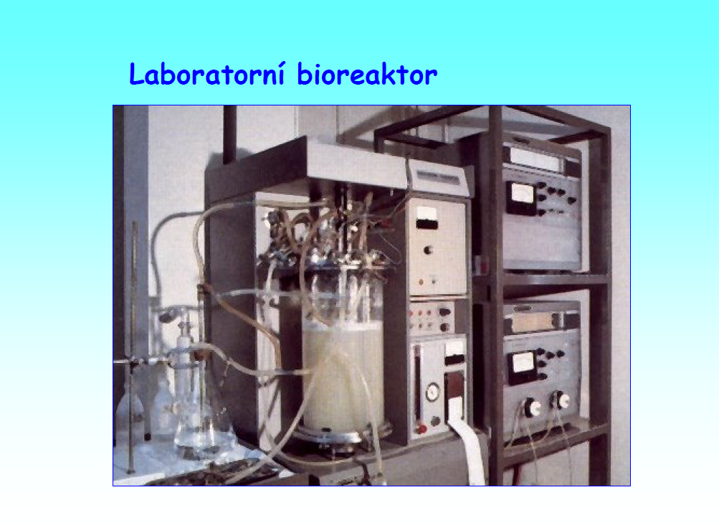

Slide 18
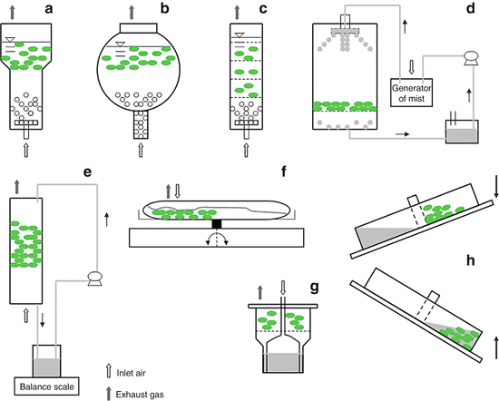
Design of Bioreactors for Plant Cell and Organ Cultures
- z knihy Production of Biomass and Bioactive Compounds Using Bioreactor Technology

Slide 19
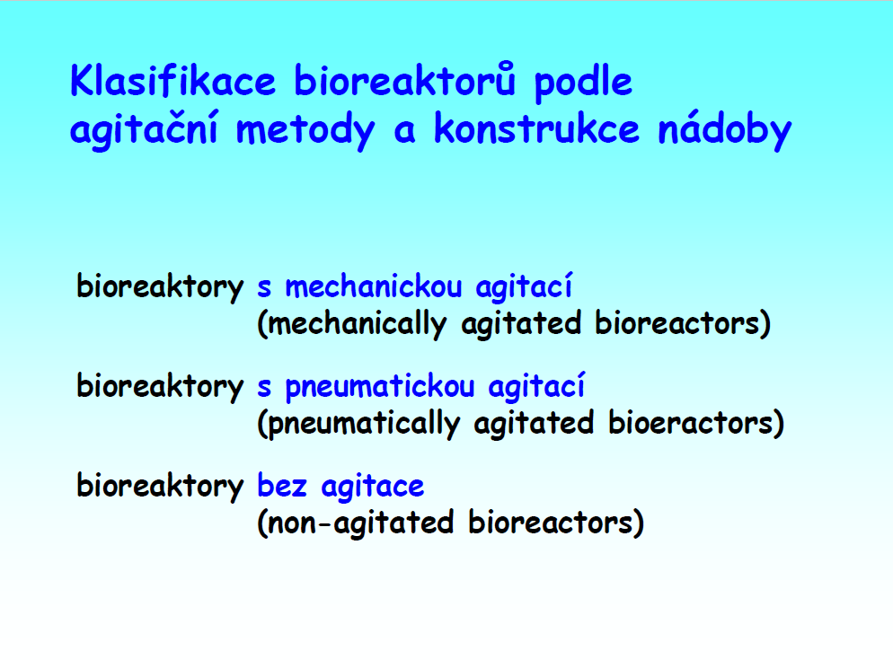

Slide 20
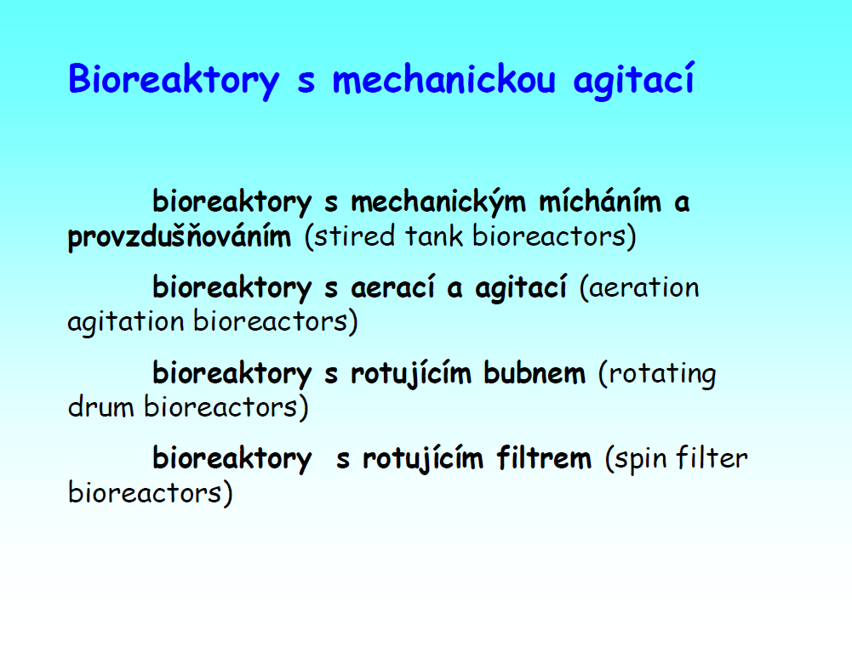

Slide 21
Bioreaktory pro rostliny in vitro
Podle kultivační nádoby a média:
  V tekutém médiu (liquid-phase)
    Mechanicky míchané (STR – stirred tank reactor)
    Míchané vzduchem (air agitated, airlift bioreactor)
    Míchané recirkulací média (convective flow reactor)
  V plynném médiu (gas-phase)
  Hybridní
  Dočasně zaplavované

Slide 22
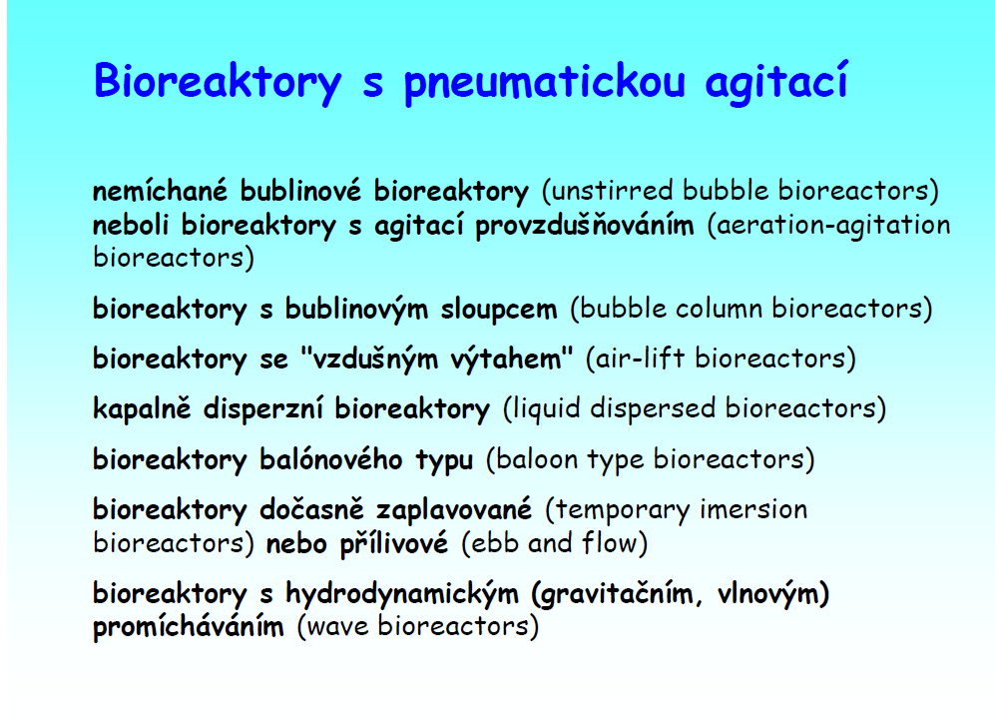

Slide 23
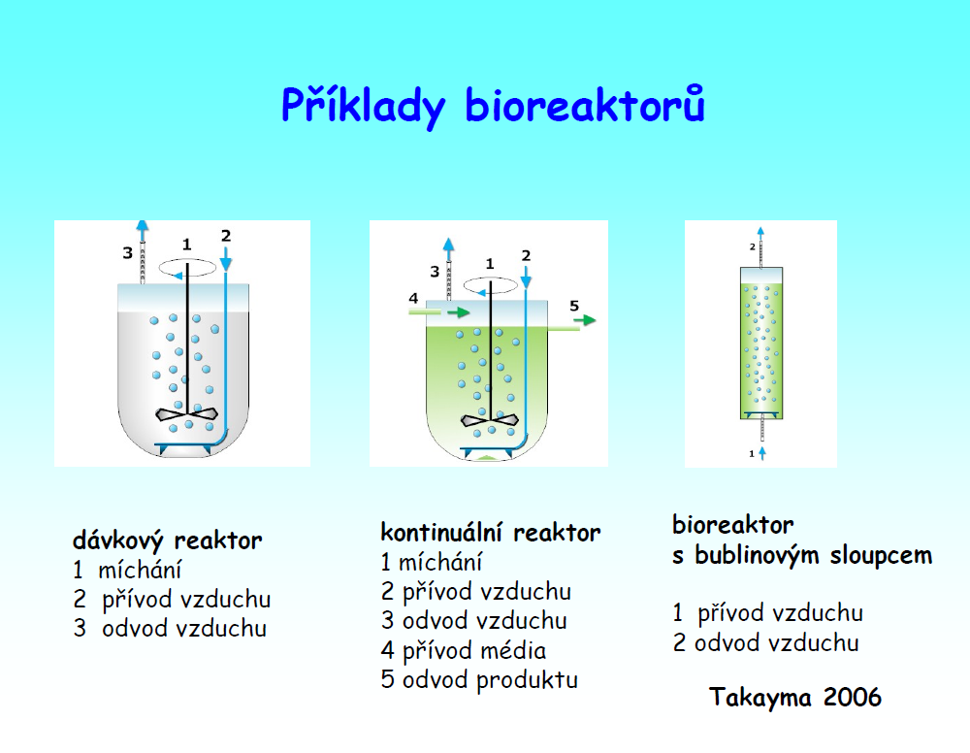

Slide 24
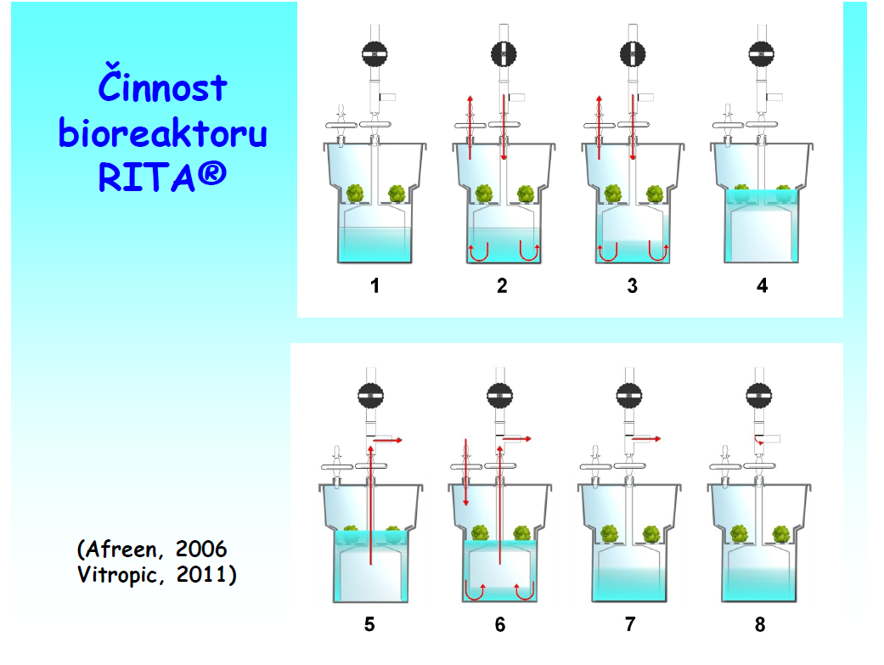

Slide 25
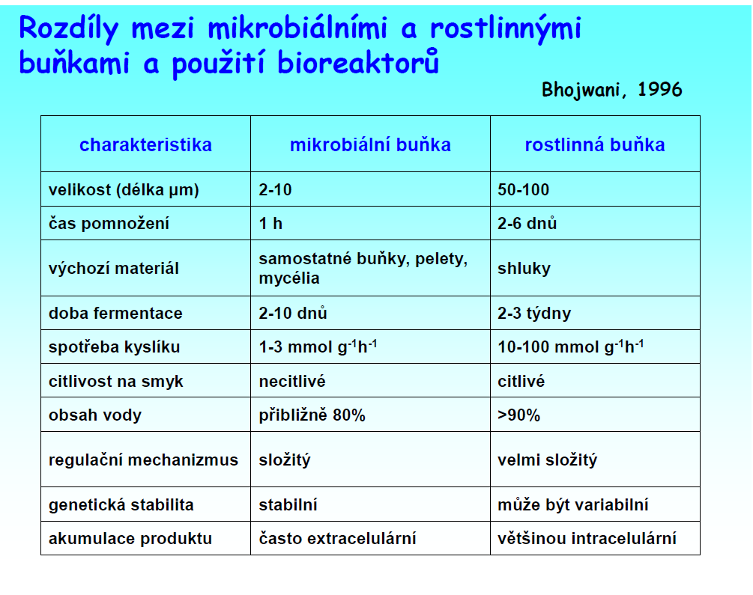

Slide 26
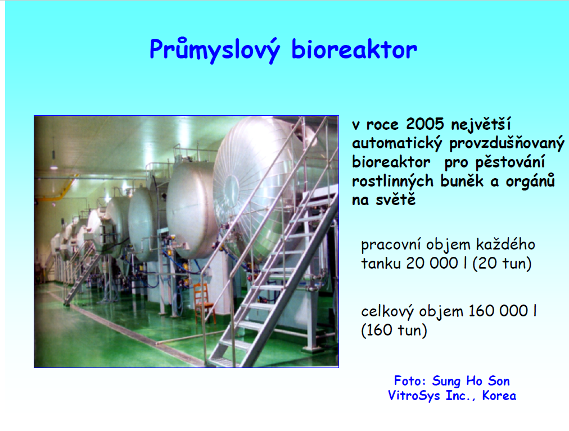

Slide 27
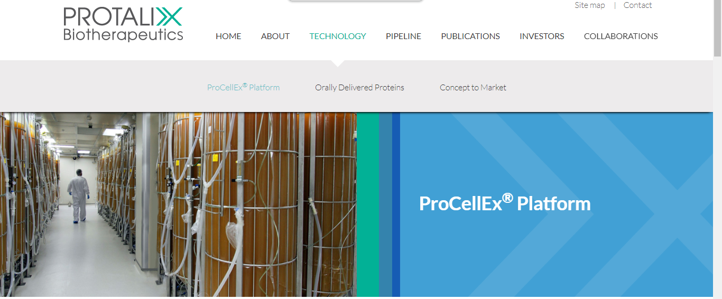
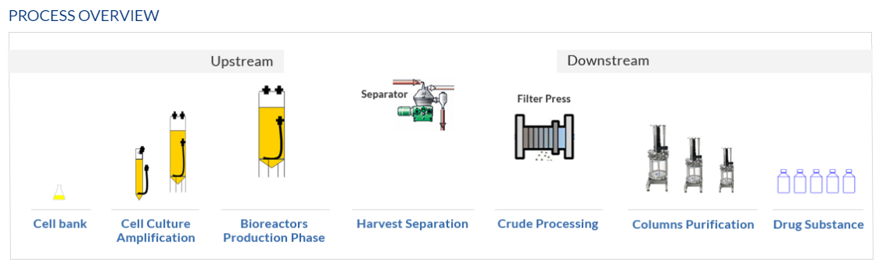

Slide 28
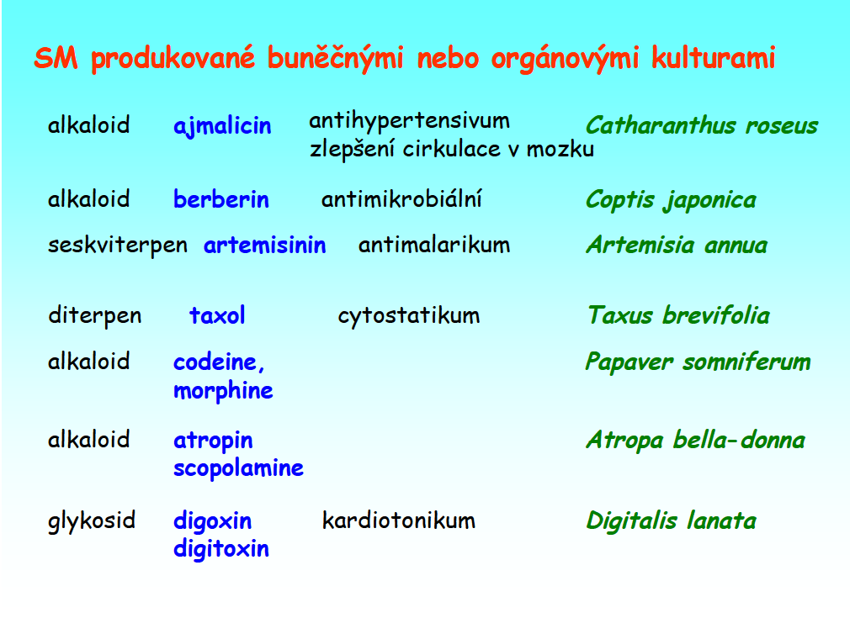

Slide 29
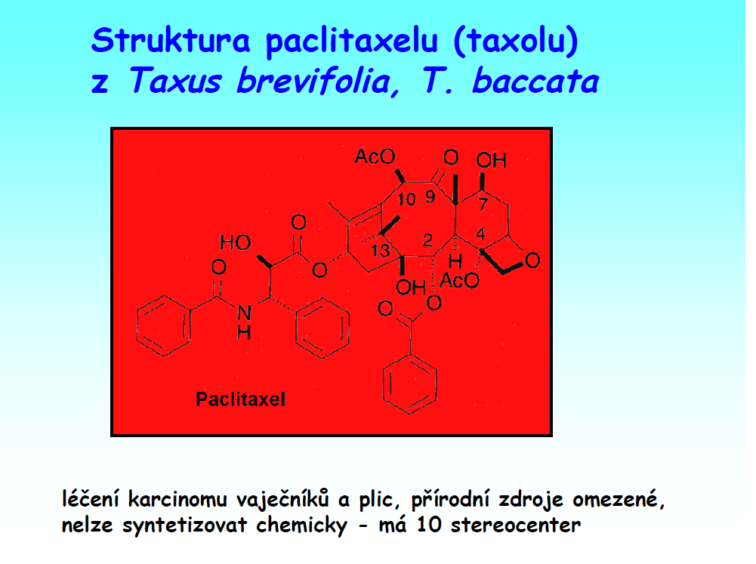

Slide 30
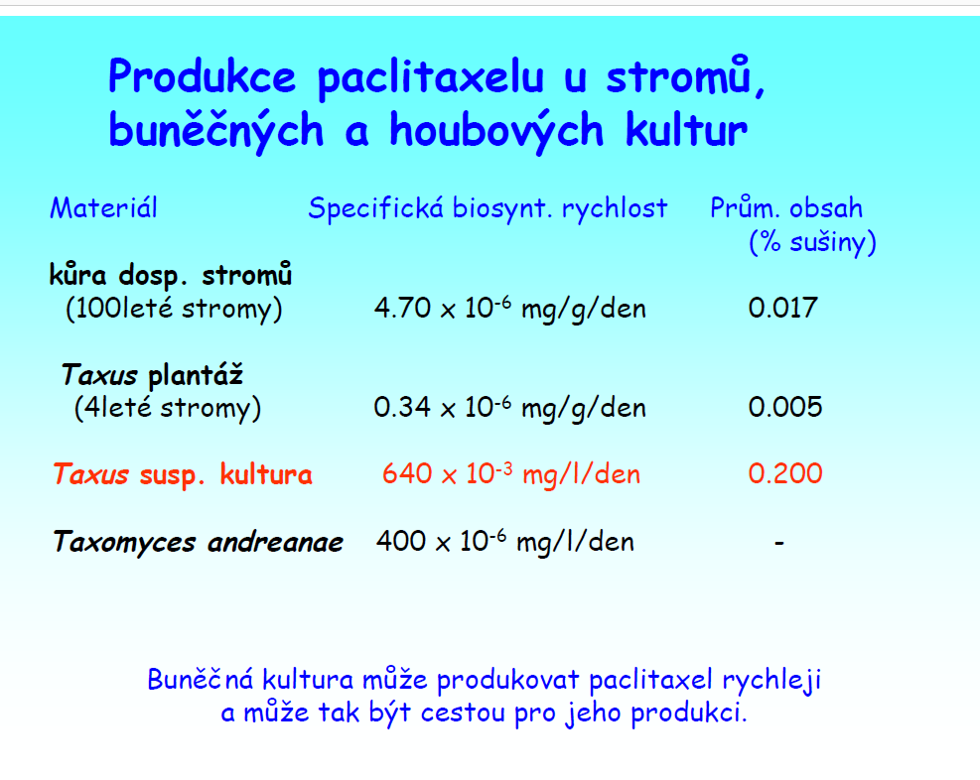

Slide 31
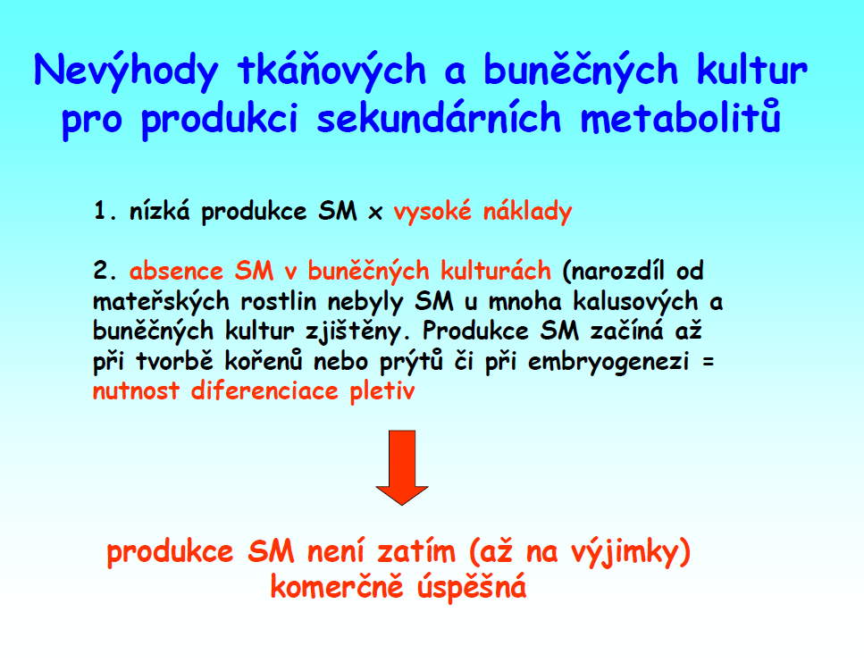

Slide 32
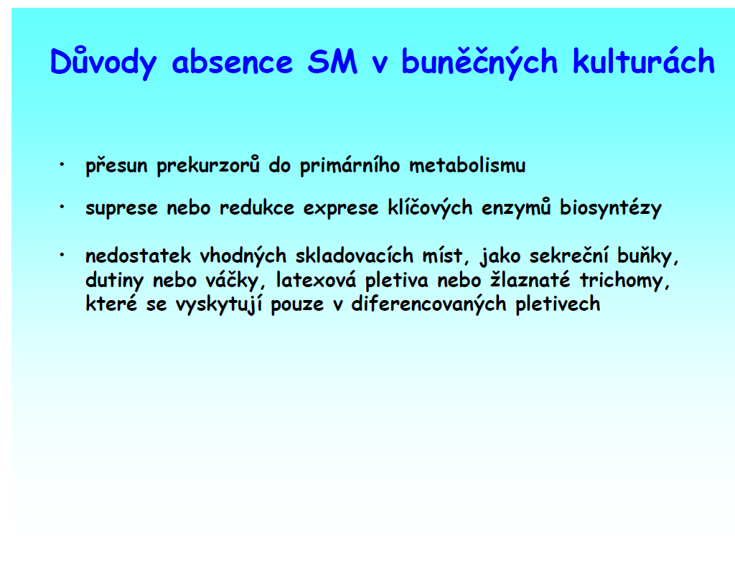

Slide 33
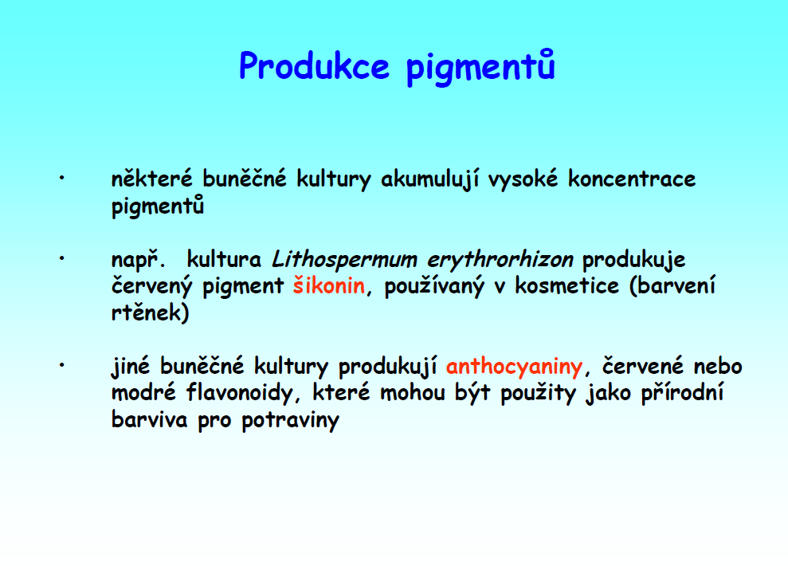

Slide 34
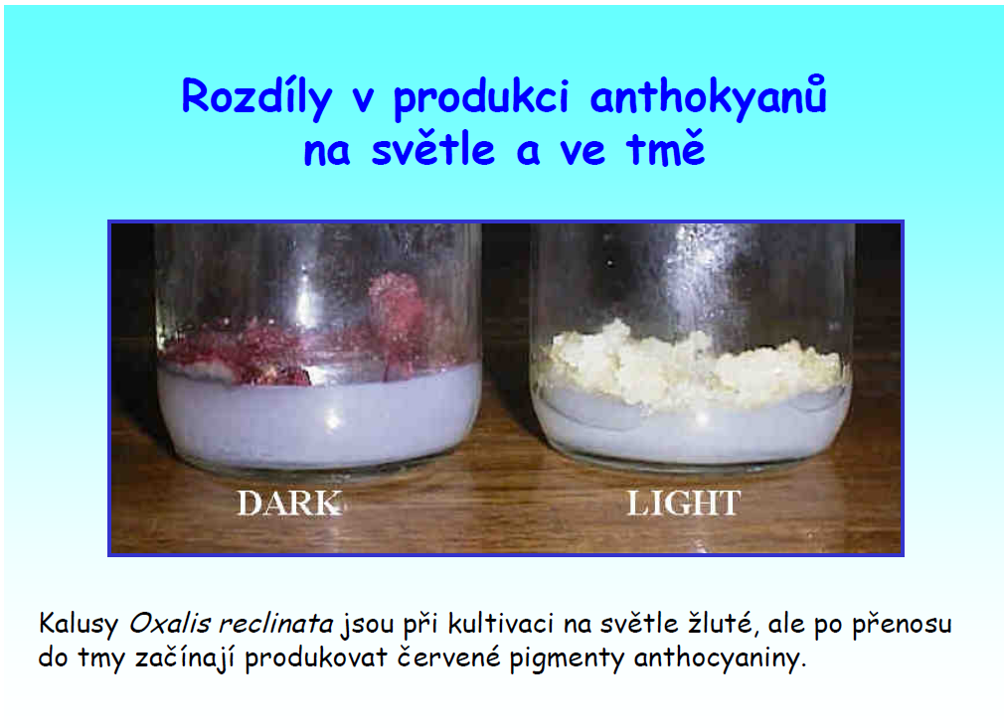

Slide 35
Zvýšení produkce SM v in vitro
Změna kultivačních podmínek
Elicitace
Biokonverze
Výběr buněčných linií
Kultivace diferenciovaných pletiv
Transgenoze

Slide 36
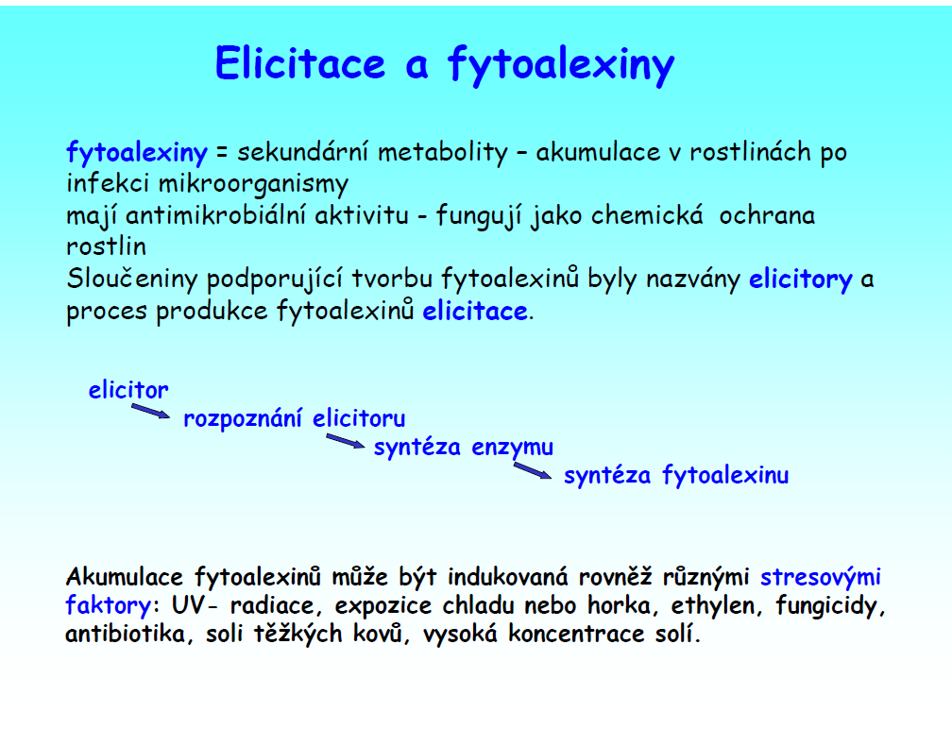

Slide 37
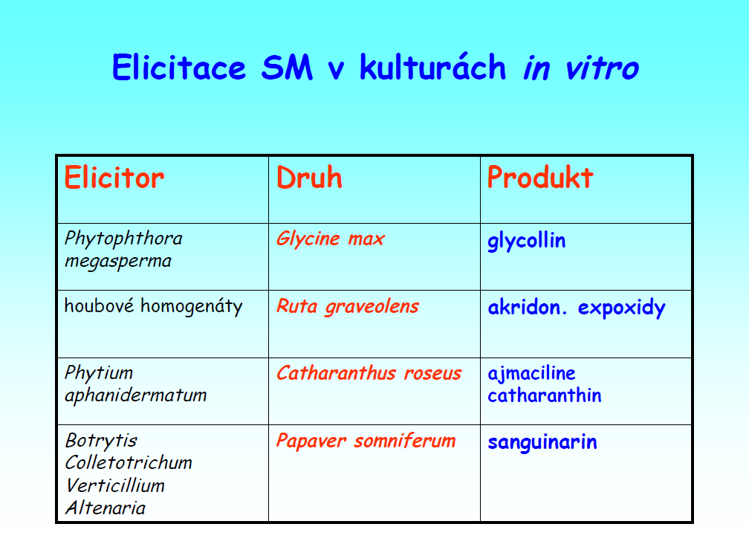

Slide 38
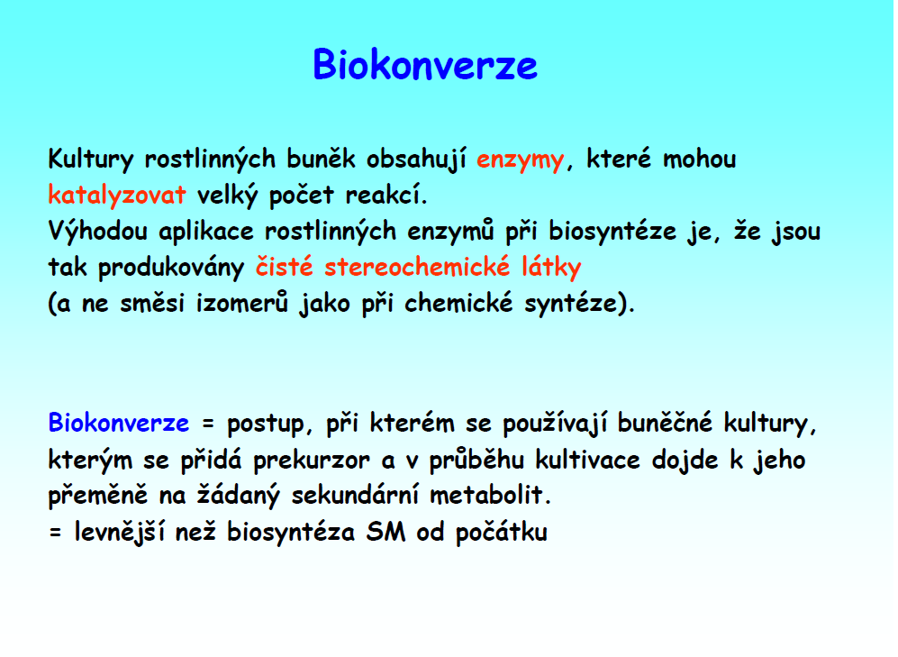

Slide 39
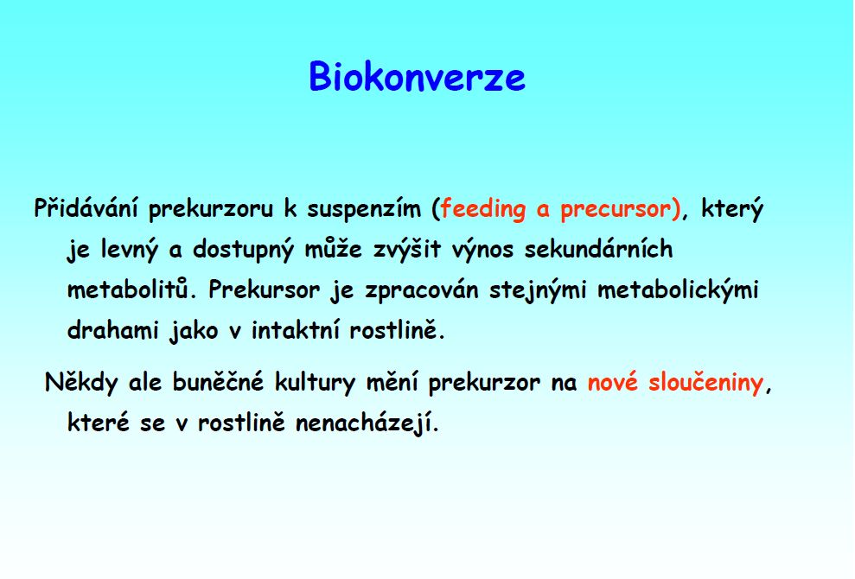

Slide 40
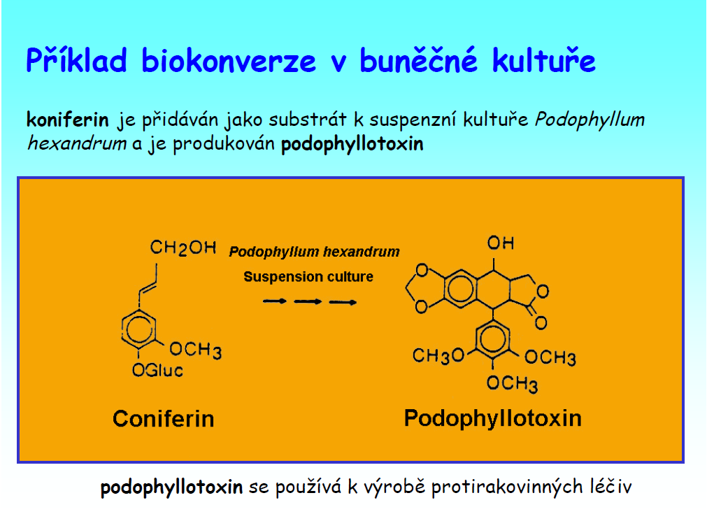

Slide 41
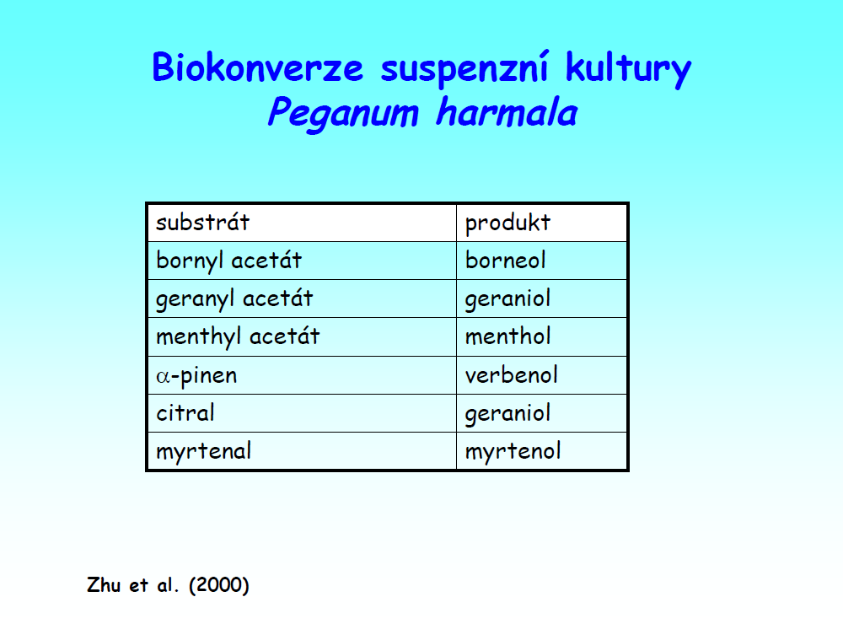

Slide 42
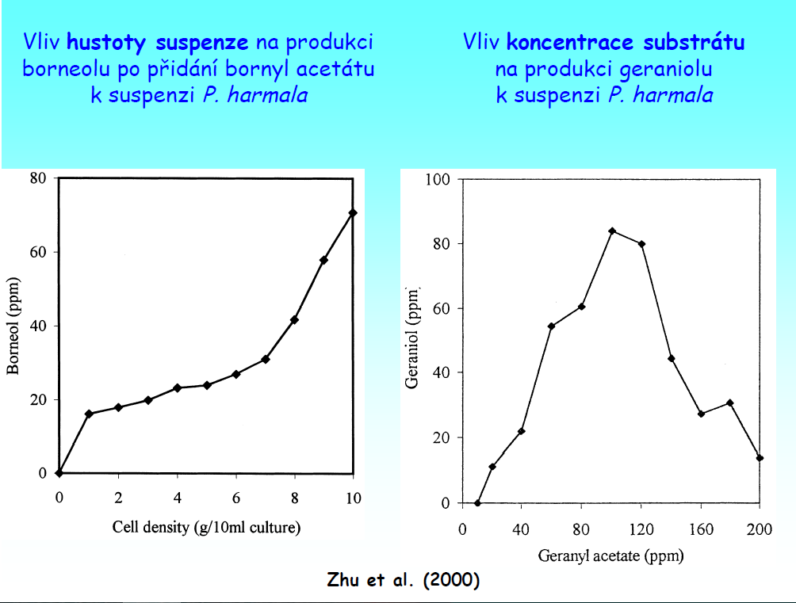

Slide 43
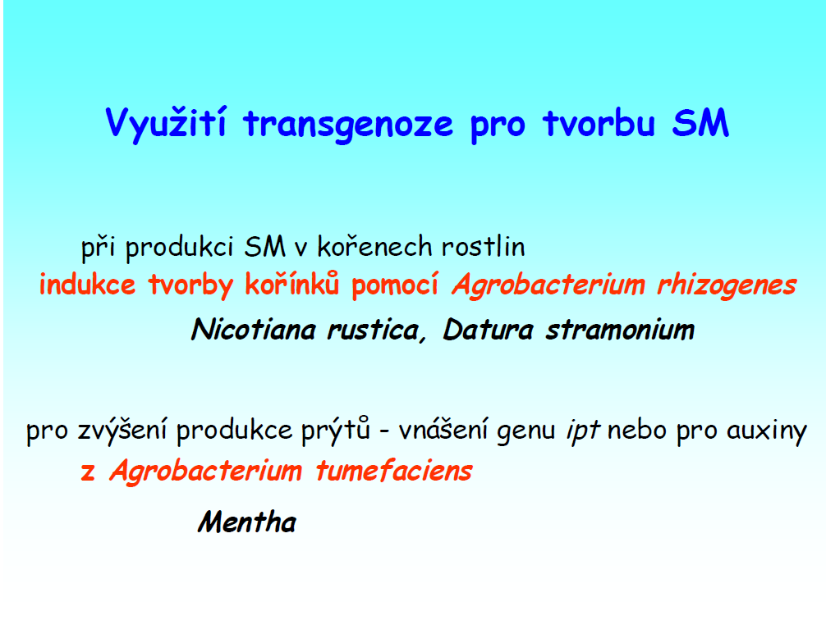
x

Slide 44
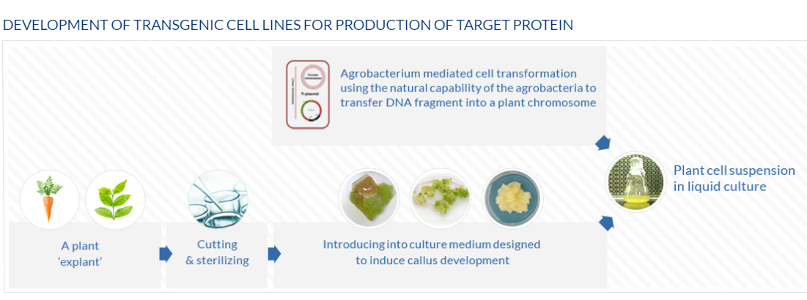
Protalix.com

Slide 45
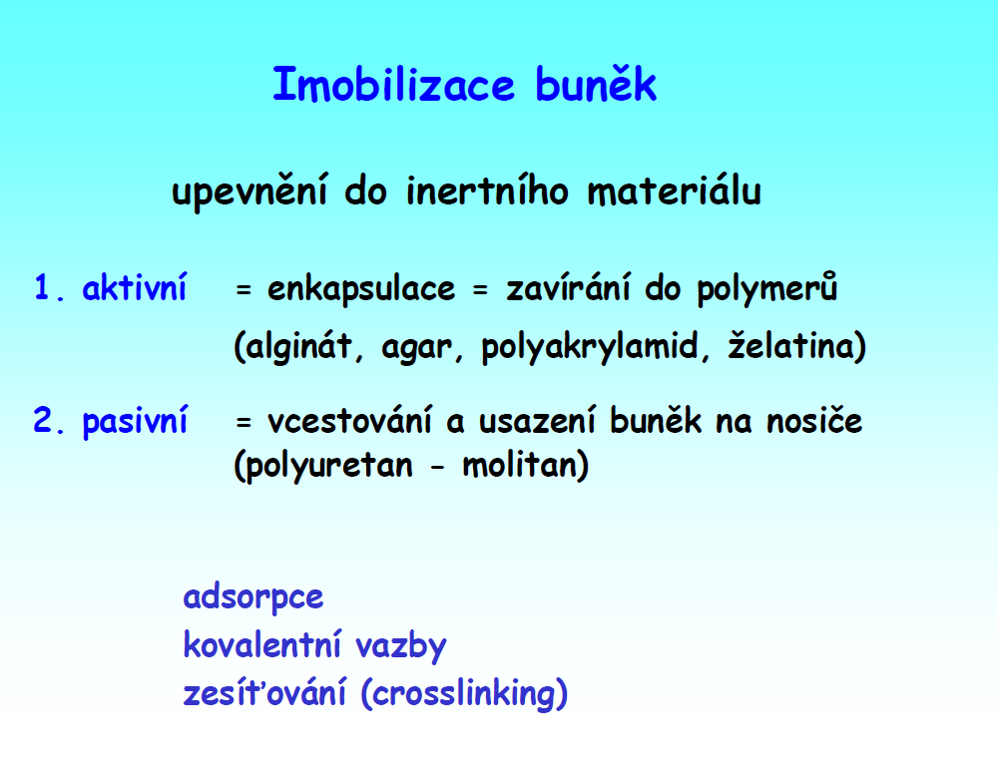

Slide 46
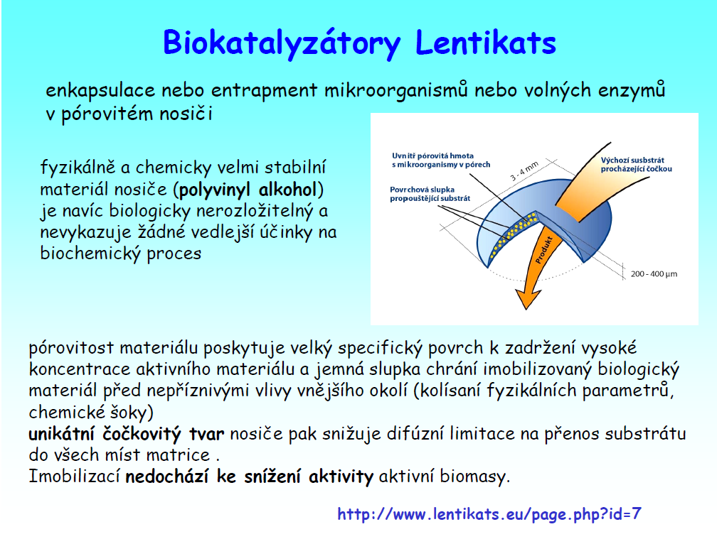

Slide 47
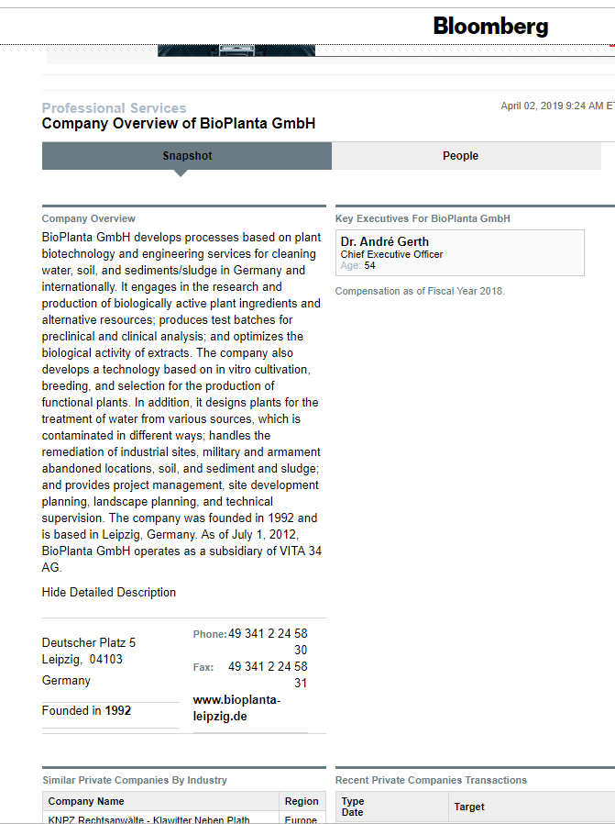
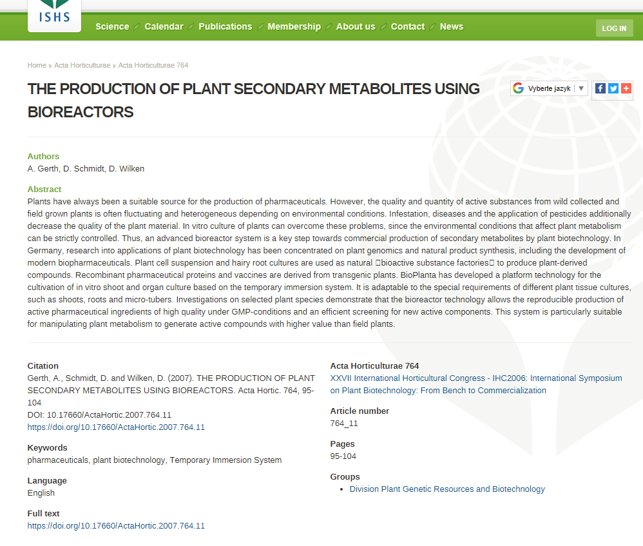
https://www.ishs.org/ishs-article/764_11

Slide 48
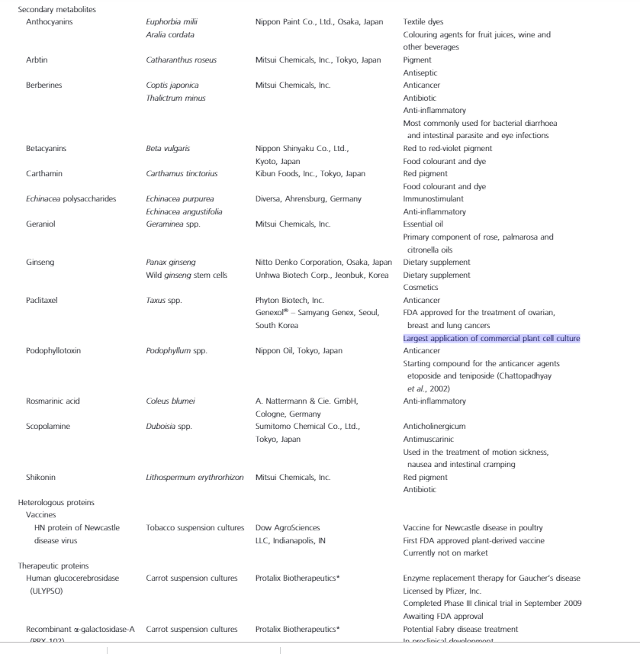
Recent advances towards development and commercialization of plant cell culture processes for the synthesis of biomolecules
Sarah A. Wilson
Susan C. Roberts, Plant Biotechnology Journal 2011

Slide 49
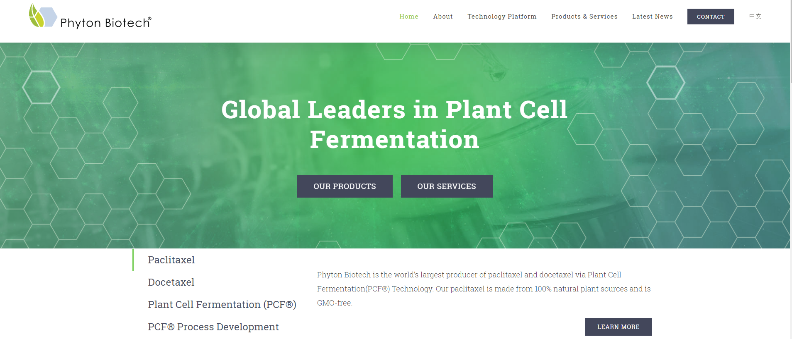
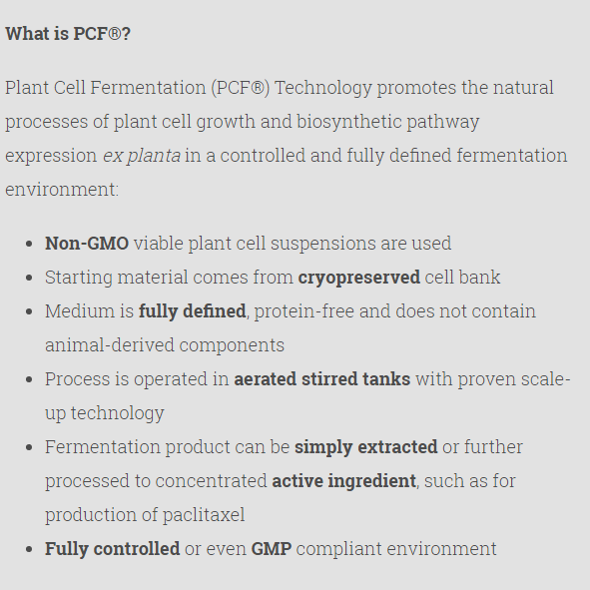
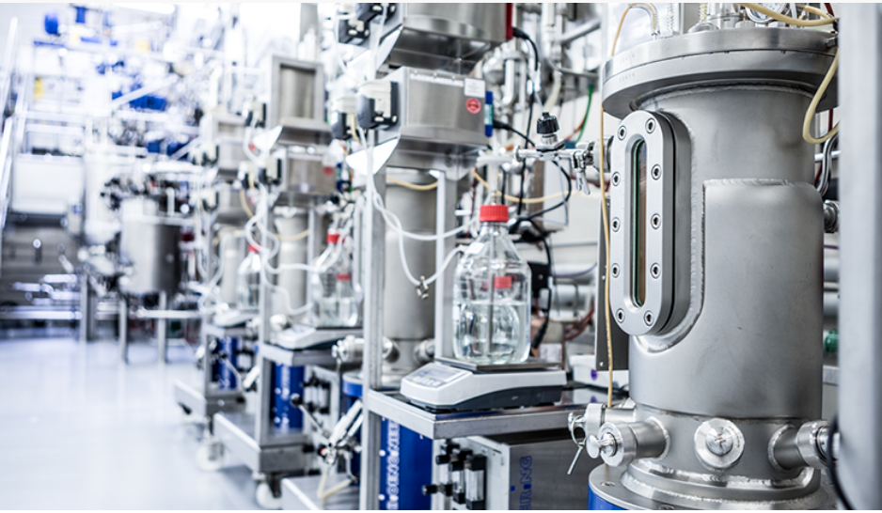

Slide 50
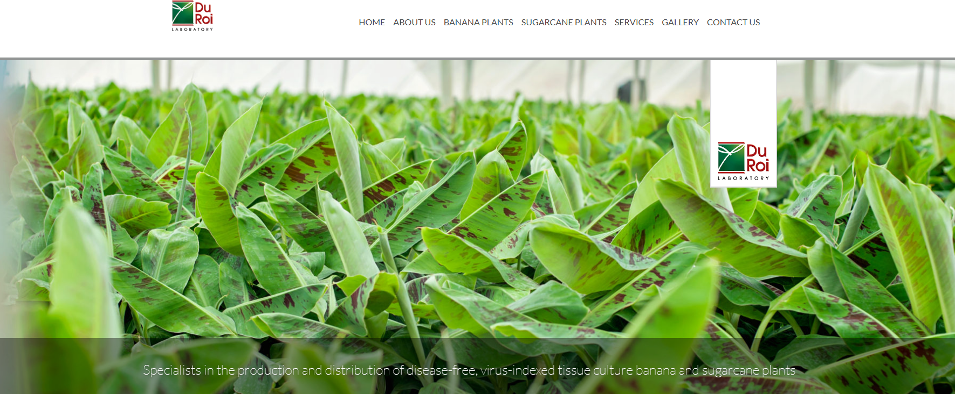
Zajímavé odkazy tkáňové kultury (téma Mikropropagace):
http://www.tissuecultureaustralia.com.au/
https://www.duroilab.co.za/

Slide 51

Espinosa-Leal et al. 2018
https://link.springer.com/article/10.1007/s00425-018-2910-1

